Slide 1


中学新入生オリエンテーション①
2019.2.11（Mon）
中学教務主任
曽根原 龍 大
Notes:
皆様こんにちは。
日本大学豊山中学校教務主任の曽根原と申します。
この度は，ご子息の合格，誠におめでとうございます。
また，保護者の皆様もお疲れ様でございました。
本日は新入生対象オリエンテーションということで，書類のお渡しや次回のオリエンテーションについて等，お話しをさせていただきます。
よろしくお願い致します。

Slide 2

配布物の確認

Slide 3
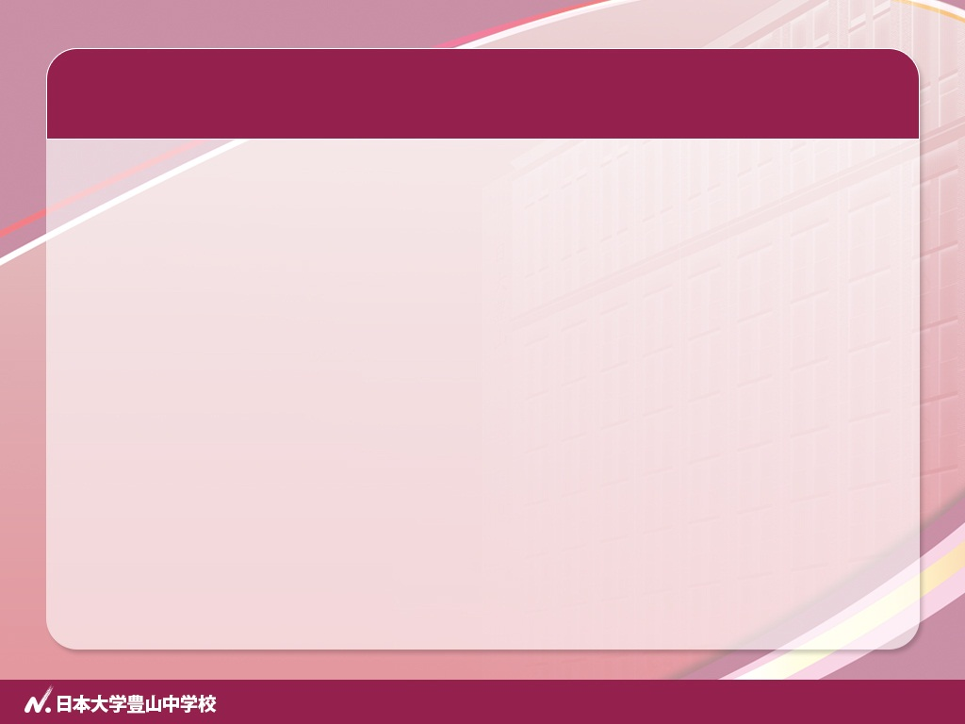


配布物の確認
封筒の中身をご確認ください！
入学証明書
第２回オリエンテーションのご案内
健康調査票（ピンク色）
心電図調査票
健康調査及び心電図調査票について
学費納入口座について一式（クリップ止め）
Notes:
まず，配布書類の確認です。

Slide 4
配布物の確認
入学証明書について
『入学許可証』『就学証明書』
と同等のものとして取り扱えます
所轄の教育委員会に
ご提出を！
Notes:
こちらは『入学許可証』『就学証明書』と同等に取り扱えます。
自治体によっては，公立中学校を辞退する際に必要となります。
なお，第２回オリエンテーション時には『入学許可証』をお渡しいたします。

Slide 5
配布物の確認
健康調査票・心電図調査票について
特に以下のことにご注意下さい
健康調査票
アレルギー・持病について具体的に！！
保護者印捺印を忘れずに！！
心電図調査票
記入もれのないように！！
保護者印捺印を忘れずに！！
Notes:
同封の『健康調査及び心電図調査票について』のプリントをご熟読の上ご記入下さい。
自治体によっては「子医療証」が配布されている自治体もございます。お持ちの場合は，
こちらの番号もご記入下さい。
アレルギーや持病については，できる限り詳しく具体的に記入をお願いします。
また毎年捺印忘れが非常に多く見受けられますので，くれぐれもご注意下さい。

Slide 6
第２回オリエンテーションについて

Slide 7
第２回オリエンテーションについて
平成３１年３月１０日（日）９：３０～
（約２時間程度）
上履きをご持参下さい
暫定クラス発表
漢字による氏名表記・住所等の確認
身分証写真撮影（制服は学校で用意します）
携帯電話についての講演会（保護者対象）
Notes:
第２回オリエンテーションは３月１０日（日）９時３０分より実施します。
こちらも保護者同伴となります。
終了まで２時間ほどかかりますので，ご予定の程よろしくお願い致します。
当日は受付時に暫定クラスとオリエンテーション実施クラスの掲載されたプリントを配布しますので，そのプリントをご覧になっていただき，各教室に入室していただきます。なお，今後，行事等でご来校頂く際は，『上履き持参』となります。ご協力をお願い致します。
まず身分証の写真撮影を行いますので，なるべく整髪をしてきてください。
学校説明会等でもお話し致しましたが，本校は１ヶ月に１回生徒指導日を設
けており，頭髪指導を実施しております。（前髪はまゆげにかからない・横
は耳にかからない・整髪料はつけない等）
身分証は入学式にお渡しする予定です。
ご子息が写真撮影をしている時間を利用して保護者の皆様には携帯電話につ
いての講演会にご参加いただきます。
写真撮影・講演会が終了したところで，各クラスでオリエンテーションを行います。

Slide 8
第２回オリエンテーションについて
当日ご提出いただくもの
誓約書（入学のしおり参照）
住民票･･･ご子息の記載があるもの
本籍・マイナンバーの記載は×
健康調査票・心電図調査票
Notes:
３月１０日にご提出いただくものです。
誓約書は，合格書類に同封されていた「入学のしおり」に用紙がございますので，そちらにご記入の上ご持参下さい。
住民票につきまして，ご子息の記載のあるものでお願いします。
また，本籍・マイナンバーの記載のあるものはお受け取り出来ませんので，ご注意下さい。
３月１０日以降にお引越しを予定されている方につきましては，まず現在のものをご提出いただき，お引越し後，新しいものをご提出下さい。これは入学式後でも構いません。
健康調査票。心電図調査票は前述の通りです。

Slide 9
第２回オリエンテーションについて
当日お渡しするもの
入学許可証
定期券健康診断のお知らせ
教科書(15冊)・教科書一覧・入学前課題
※大きめのカバンをご持参ください
学年章・学級章
生徒基礎情報確認票（その場で確認・回収）
入学式のご案内（4/6（土）13:00～）
４月・５月の予定について
Notes:
当日お渡しするものです。
筆記用具及び教科書等を入れる大きめのカバンをご準備下さい。
プリントで配布するものがあるので，クリアファイル等あると良いと思います。
学年章・学級章は制服の詰襟部分につけるものです。
入学式につきまして，この場所において行います。式終了後，クラスごとに写真撮影，その後各教室に移動して最初のホームルームとなります。その時に身分証をお渡しするので，事前に定期券を購入することは出来ません。ご了承下さい。
これら以外にも，当日お渡しするものがあるかも知れません。

Slide 10
その他

Slide 11
その他
①第２回オリエンテーションをやむを得ず
欠席される場合
必ず事前にご連絡下さい。別日程でご来校
いただきます（担当：曽根原・溝下）
②入学を辞退される場合
中学教頭（原田）までご連絡ください
Notes:
前述いたしました第２回オリエンテーションは全員参加となりますが，やむを得ずご欠席しなくてはならなくなった場合は，必ず事前に教務部の曽根原もしくは溝下までご連絡下さい。その際はこちらで指定させていただく別日程でご来校いただくことになります。
また，今後入学を辞退される場合は，中学教頭の原田まで必ずご連絡をお願い致します。
今後，急な変更等がある場合は，本校ホームページにてご連絡します。

Slide 12
中学教務主任
曽根原 龍 大
Notes:
改めて，４月からのご子息の入学を我々教職員一同心待ちにしております。
本校はたくさんの行事があり，６年間楽しく，文武両道を目指し，「強く 正しく 大らかに」過ごせると共に，一人一人の希望に沿って，日本大学を始めとした進路指導をしていきます。
ご子息は４月から１日のほとんどを本校で過ごす事となります。
学校説明会でも校長や広報主任からお話しがあったように，男子校として時には優しく，時には厳しく指導をしていきます。第２次性徴の真っ只中を彼らは過ごしていくので，今までご家庭では考えられないようなことも数多く出てきます。
男の子ですから，ケンカもすればやんちゃもします。そういったときでもご家庭と連携を取りながらしっかり対応をいたしますので，ご安心下さい。また男子校ゆえ，厳しい言葉で指導することもありますが，根底にはどの先生も暖かい心を持っての厳しい指導です。経験も豊富です。今後の学校の指導の中で，保護者の方にご理解いただかなければならないことも多々あるかとは思いますが，ご子息の成長のため，何卒ご協力をお願い致します。
先日の入試の際，スリッパをお忘れの保護者で「スリッパ！袋！」と単語だけで仰る方や「スリッパ持参なんて書いてあったか？聞いてねーよ」と声を張り上げる方がいらっしゃいました。同じ大人として，同じ子どもを持つ親として非常に残念でなりませんでした。
私は皆さんに負けないぐらい「親バカ」だと自負しておりますが「親」と「バカ」が反対にならないようにと意識しています。
また，他の先生方はわかりませんが，私は生徒指導の際，あまりにひどい生徒に対しては「保護者の方を注意するから呼んできなさい。『子は親の鏡』っていうんだから，きっとそういう風に育ってきたんだろう。だからあなたは悪くない。保護者が悪いんだから保護者を呼びます」と言います。でも，全員の生徒が「違います。自分がいけないんです」と言います。そりゃそうです。そんな育て方をする保護者なんているはずないんです。
我々は「男子力が高い」男子を育てるプロ集団です。安心してお預けいただければ幸いです。

